Slide 1

开 创 数 字 图 书 馆 新 局 面
－CADAL项目主题报告
庄 越 挺 教授
2010 年 4月1日

Slide 2
提 纲
国内外数字图书馆现状
CADAL一期建设成效
CADAL二期建设目标和内容
未来展望

Slide 3












国内外数字图书馆现状
数字资源
存储、网络
计算机技术
服务手段
......
数 字 图 书 馆
Anyone, Anytime, Anywhere, Access to Any Knowledge
数字图书馆已成为世界各国21世纪文化、科技竞争的新焦点之一。

Slide 4
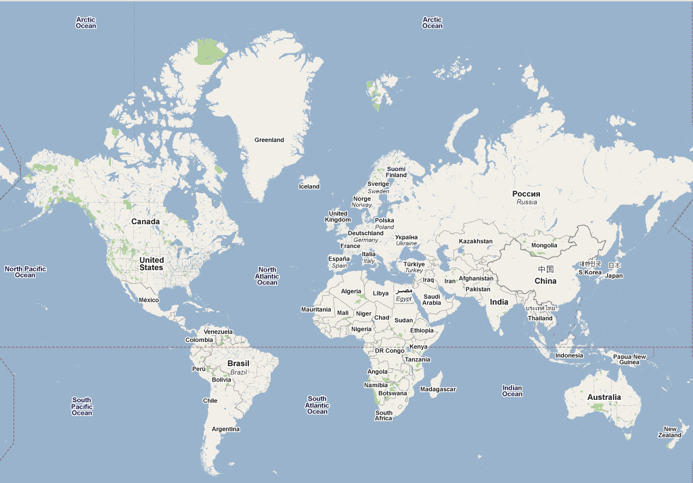
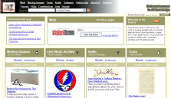
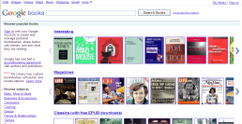
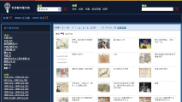
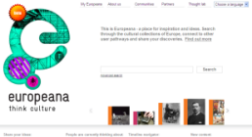
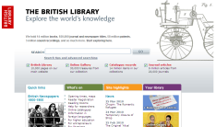
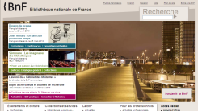
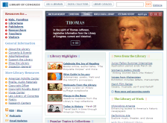
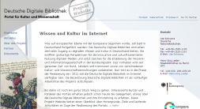
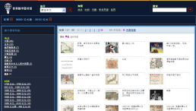
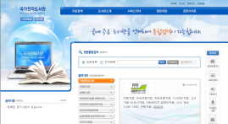
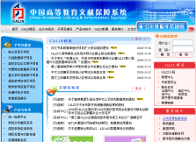
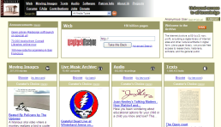
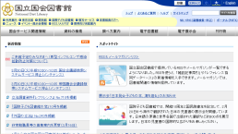
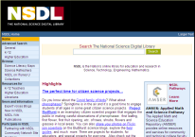
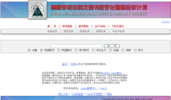
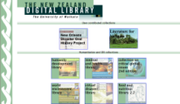
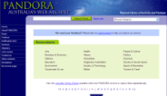
国内外数字图书馆现状
亚洲
日本国图书馆关西馆工程：超过4亿美金
日本2009年成立日本书籍检索制度提案协商会：抗衡谷歌
韩国国立中央图书馆数字图书馆：韩国的文化地标
新加坡投资上亿元，开展网络和数字图书馆工作
香港公共图书馆多媒体资讯系统主要提升计划：9300万元
美国
NSF/DARPA/NASA数字图书馆：投资1亿美元
美国数字图书馆联盟项目：投资3000万美元
美国SMETE数字图书馆(NSDL)：投资6000万美元
美国2009财年综合拨款法案增加了图书馆经费：州立图书馆机构项目补贴(1.715亿美元)，国会图书馆(6.07亿美元)，数字语音书籍项目(2900万美元)
美国国家科学基金会发布的《2006-2011年战略规划》将“大规模数字图书馆”列为保持美国国家竞争力的一个方面
国际IT公司和组织
Google、Microsoft、Yahoo、Internet Archive、World Digital Library等公司和组织纷纷启动数字图书计划
“Google出版商”(Google Print Publisher)和“Google图书馆”(Google Print Library)项目。其合作名单上有纽约公共图书馆、密歇根大学图书馆、哈佛大学图书馆、斯坦福大学图书馆、牛津大学图书馆等
大洋洲
澳大利亚数字图书馆计划(Pandora项目)：在线出版物的国家级收藏
新西兰数字图书馆项目：Waikato大学的研究项目，主要研究DL技术
“创造新西兰受信任的数字资产”计划:投资2400万新西兰元(1700万美元)，阻止国家数字记忆的消失
欧洲
欧洲数字图书馆：对抗谷歌的“文化入侵”，在2009年至2010年间拨款1.2亿欧元，之前已耗资2.25亿欧元数字化图书
德国数字图书馆(DDB)计划： 1.56亿欧元
法国图书馆的数字化进程：法国总统萨科奇2009年12月宣布预算7.5亿欧元
英国电子图书馆(eLib)计划：总投资约一亿英镑
大英图书馆获得3300万英镑资金，用于保存收藏所有英国报纸及250种国际大报

Slide 5
国内外数字图书馆现状
中 国：
  教育部211工程公共服务体系 CADAL与CALIS
  基于特征的多媒体信息检索系统的研究
  SGML的图书馆应用
  中国试验型数字式图书馆
  知识网络——数字图书馆系统工程
  中国高速信息示范网为运行的中国数字图书馆应用系统
  国家图书馆工程及国家数字图书馆基础工程
  中文元数据标准规范及我国数字图书馆标准与规范建设项目

Slide 6
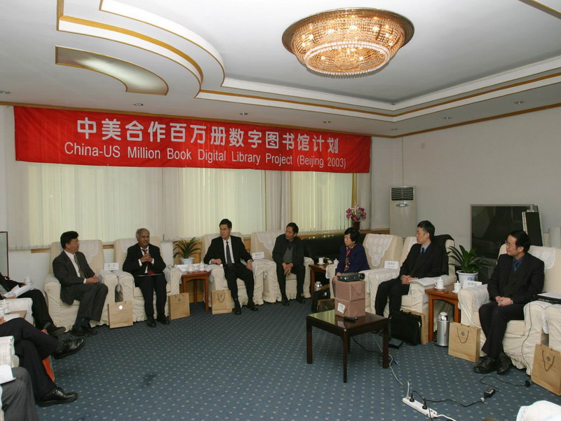
国内外数字图书馆现状
2000年，中美计算机科学家联合发起“中美百万册数字图书馆合作计划”。
中方牵头人是浙江大学和中国科学院研究生院;
美方牵头人Raj Reddy博士,时任美国总统信息顾问委员会(PITAC)主席,计算机领域最高奖项”图灵奖”获得者;
为带动数字图书馆领域新的国际合作计划奠定了基础。

Slide 7
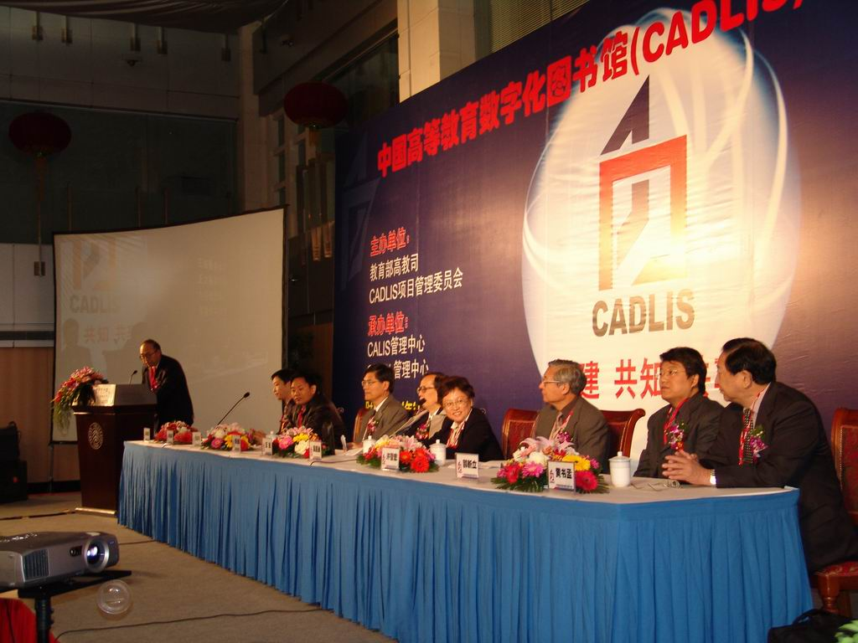
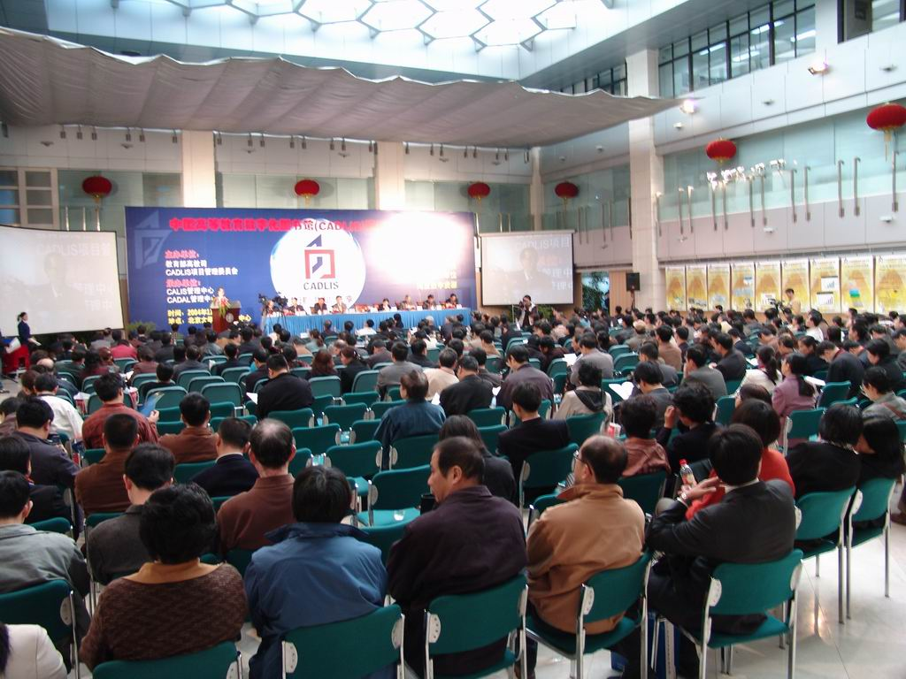
国内外数字图书馆现状
2004年8月10日，国家发展与改革委员会发文批复,“中英文图书数字化国际合作计划”,简称CADAL，正式立项启动。
教育部十五期间“211工程”高等教育公共服务体系建设之重要组成部分，国家投资7000万元，美方合作单位投入约200万美金。
项目负责人：中国工程院潘云鹤院士

Slide 8
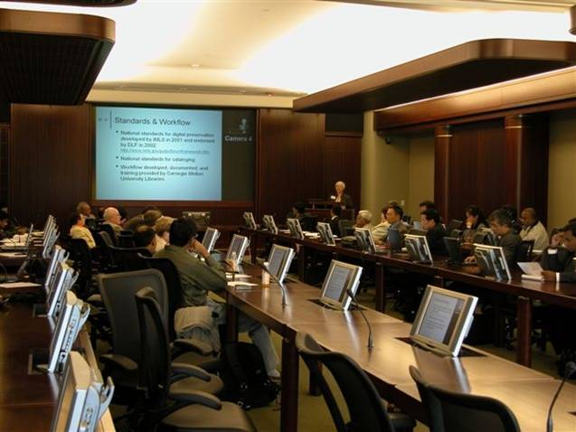
国内外数字图书馆现状
一期合作单位
  浙江大学
  中科院
  北京大学
  复旦大学
  南京大学
  清华大学
  上海交通大学
  中国人民大学
  中国农业大学
  四川大学
  吉林大学
  北京师范大学
  西安交通大学
  武汉大学
  中山大学
  华中科技大学
  中国科学院文献情报中心
  点通数据有限公司
  美国卡内基-梅隆大学

Slide 9
提 纲
国内外数字图书馆现状
CADAL一期建设成效
CADAL二期建设目标和内容
未来展望

Slide 10
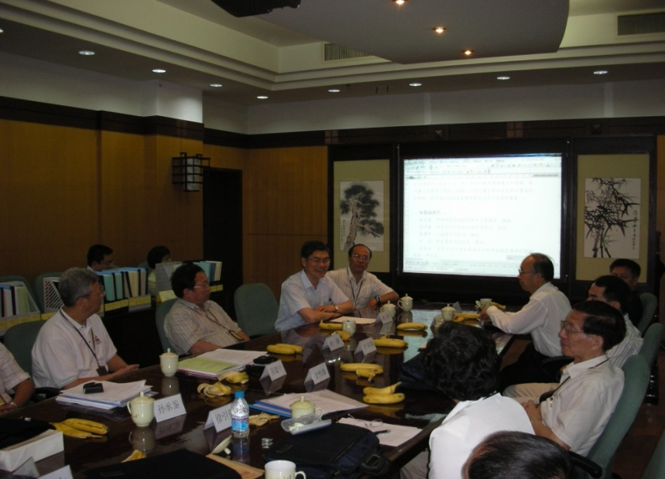
CADAL一期建设成效
CADAL一期形成了如下的基础与积累:
  加工基地建设
  数字资源建设
  技术支撑系统建设
  前瞻性技术研究
  国际合作交流

Slide 11
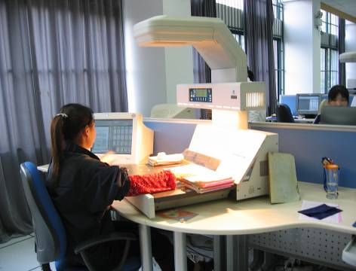
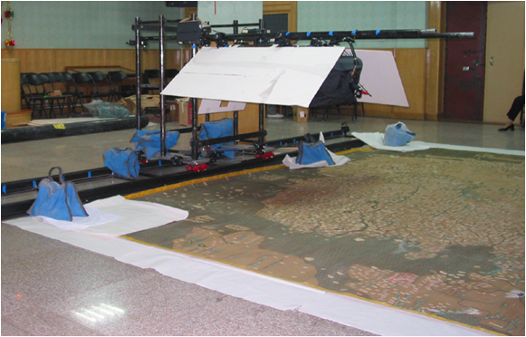
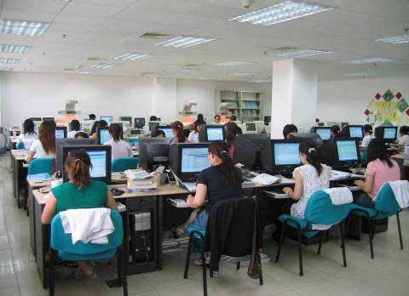
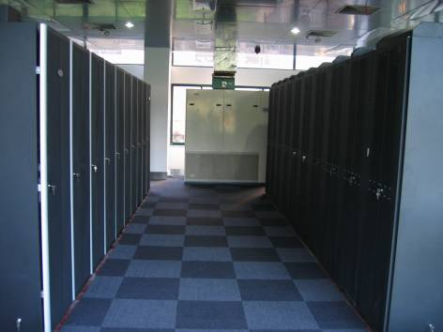
CADAL一期建设成效
  建成17个扫描加工中心，拥有各类扫描仪150余台,微机400余台,月加工能力1500万页以上。
图书扫描
巨幅画面扫描
扫描后数据加工
海量数据存储管理

Slide 12
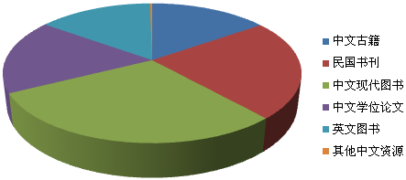
CADAL一期建设成效
扫描加工来自16个参建单位的100余万册中英文图书资料,包括:
  中文古籍: 155,910册
  民国书刊: 236,594册
  中文现代图书: 298,869册
  中文学位论文: 178,159篇
  其他中文资源: 2786册
  英文图书: 151,107册
特色资源
  敦煌文献
  民国书刊
  儒家、道教、佛教典籍
  ……

Slide 13
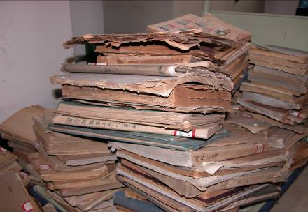
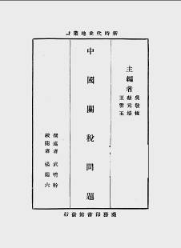
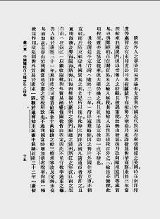
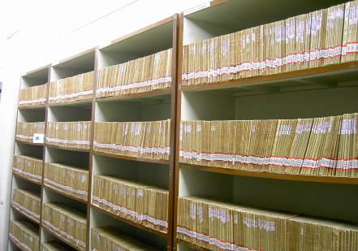
CADAL一期建设成效
CADAL项目对于抢救与数字化保存处于濒危状态的古籍、民国图书等珍贵的民族文化遗产起到了十分重要的作用。
扫描前民国图书
民国图书扫描后的页面
修补后上架的民国图书

Slide 14
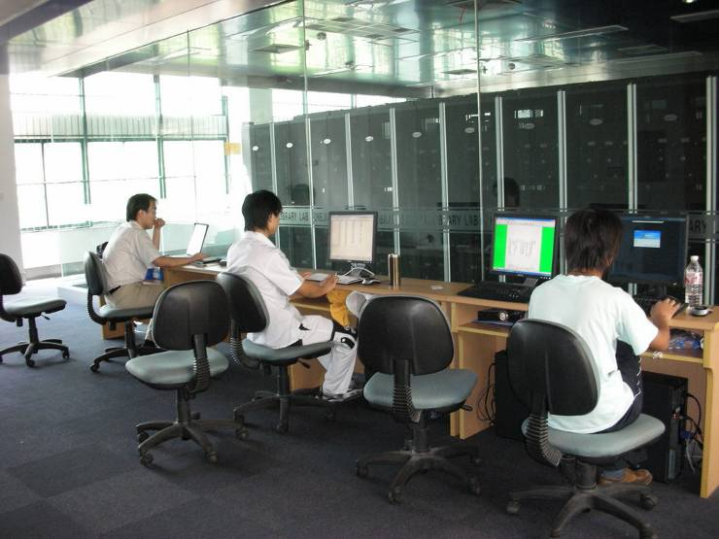
CADAL一期建设成效
建设了数字图书馆技术支撑系统，支撑数字图书制作、CADAL门户服务和分布式OCR处理
浙大OCR处理中心每天可处理4000册图书

Slide 15
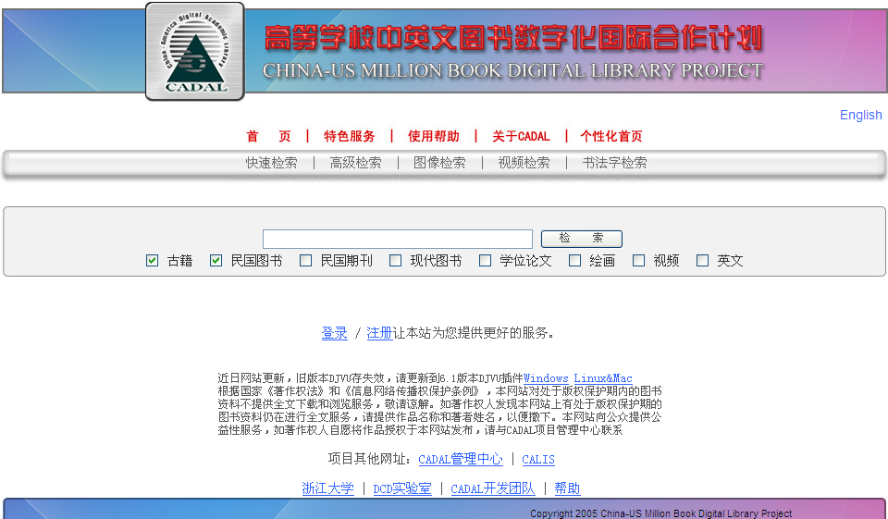
CADAL一期建设成效
形成了一整套CADAL门户服务系统。
基于内容和语义的图片检索
图书知识服务与插图检索
视频结构化和摘要浏览
图书双语检索和全文检索
基于形状的书法字检索
敦煌洞窟场景漫游系统
    申请发明专利20余项，其中已授权发明专利11项。
    已获得软件著作权登记10项，完成程序代码40余万行。
    相关领域发表学术论文60余篇。

Slide 16
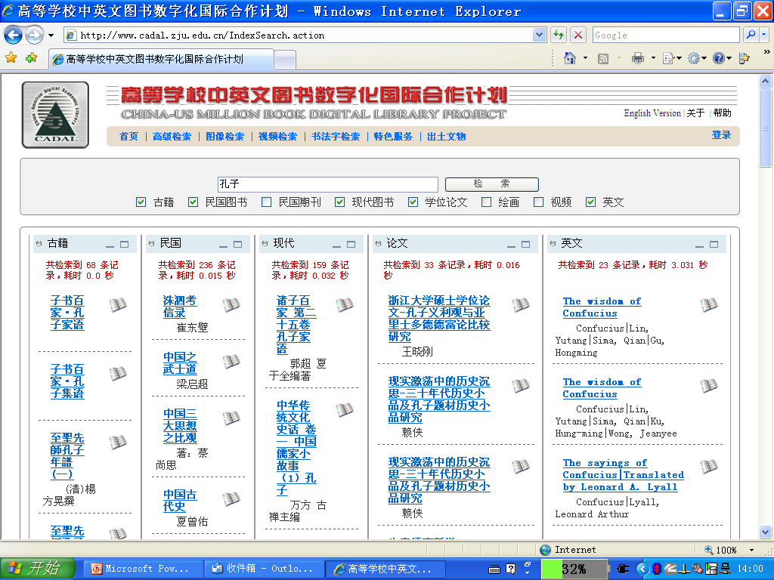
CADAL一期建设成效
CADAL基本服务
图 书 检 索

Slide 17
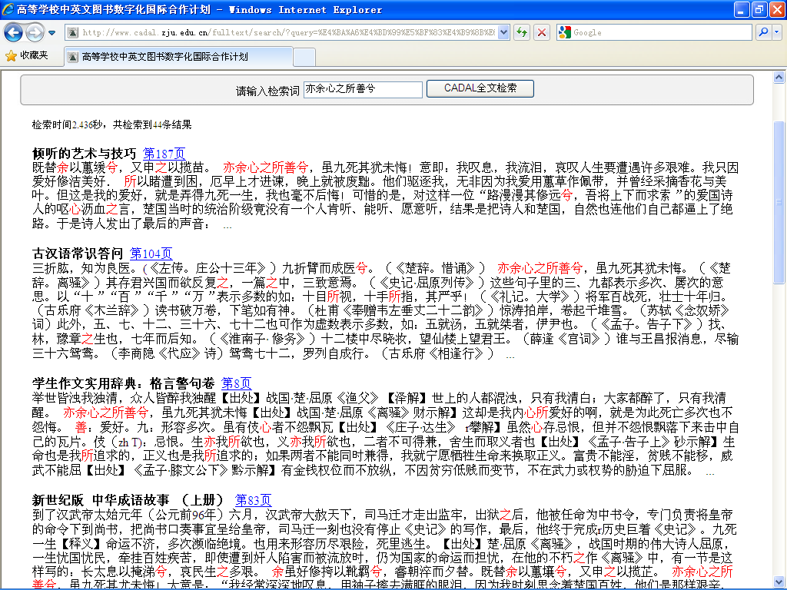
全 文 检 索 （支持简繁体）

Slide 18
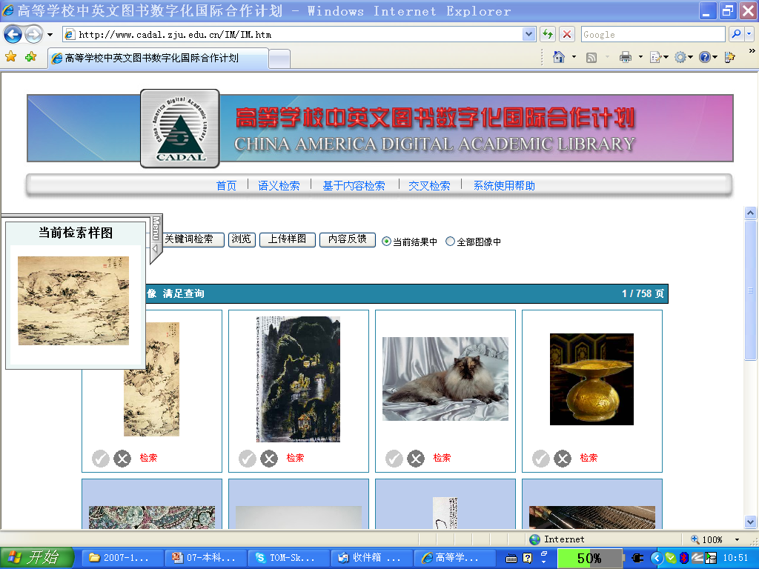
图 像 检 索

Slide 19
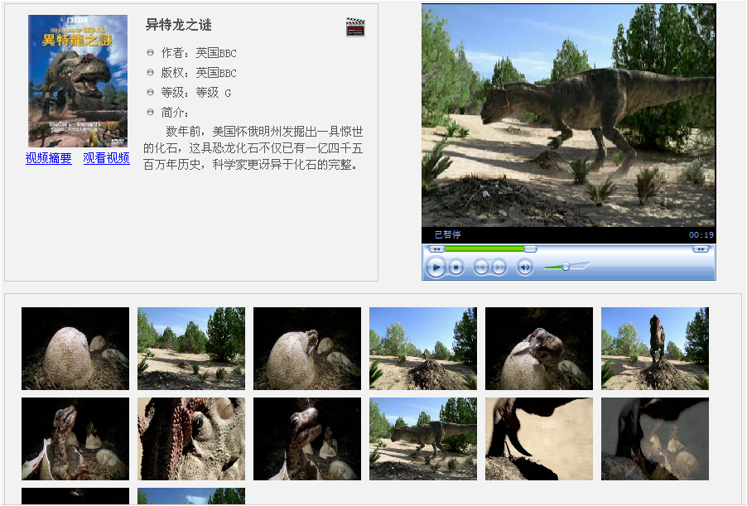
CADAL一期建设成效
视频结构化和摘要浏览
支持视频非线性快速浏览
视频摘要
视频目录

Slide 20
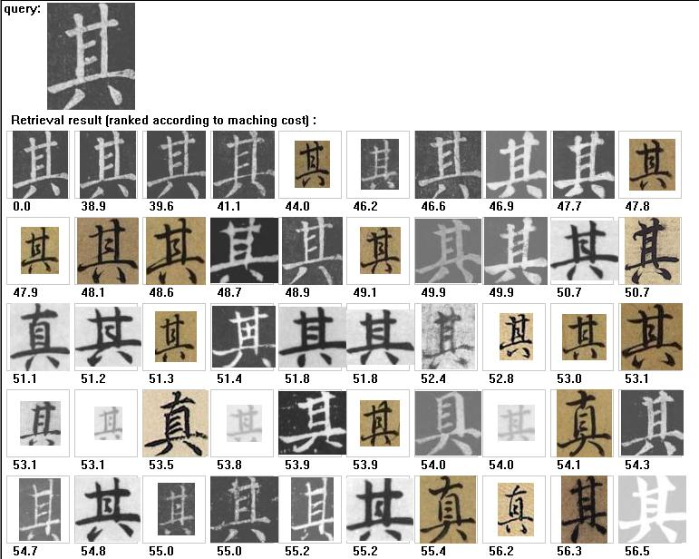

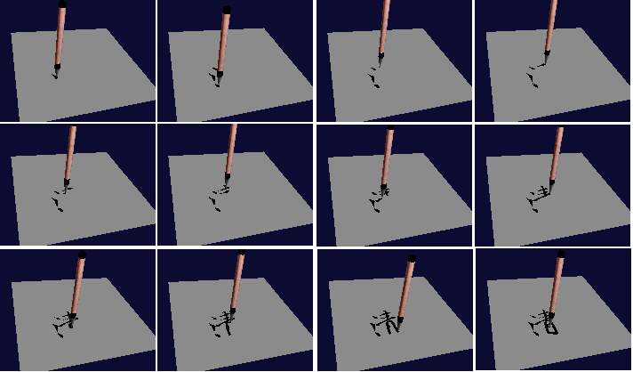
CADAL一期建设成效
书法字检索和可视化
检索样例
基于形状的书法字检索
书法字可视化

Slide 21
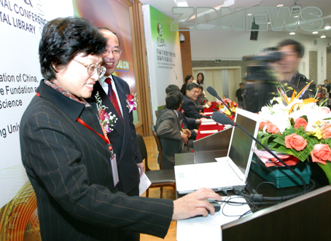
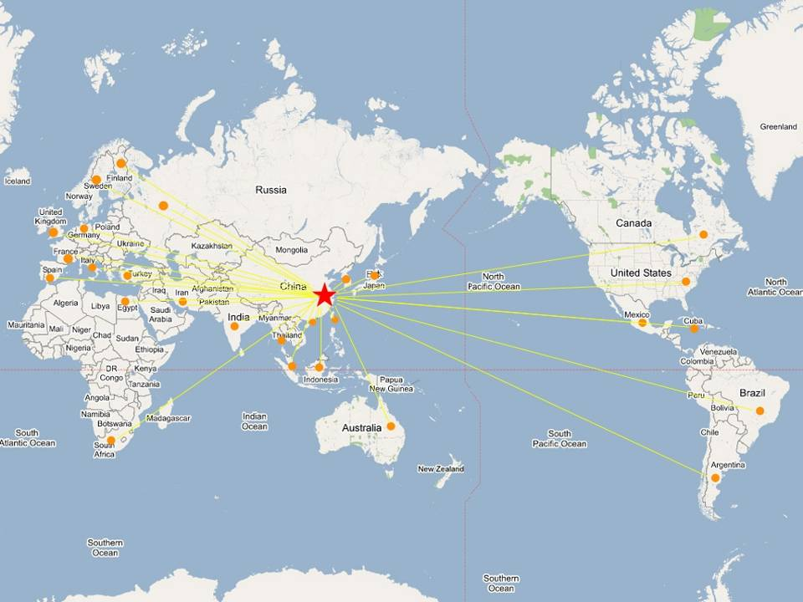
CADAL一期建设成效
全球最大公益性数字图书馆之一
    日访问量达40万次以上；
    用户遍及80个国家和地区；
    单月下载3951GB，相当于每天3000多册文献资源。

Slide 22
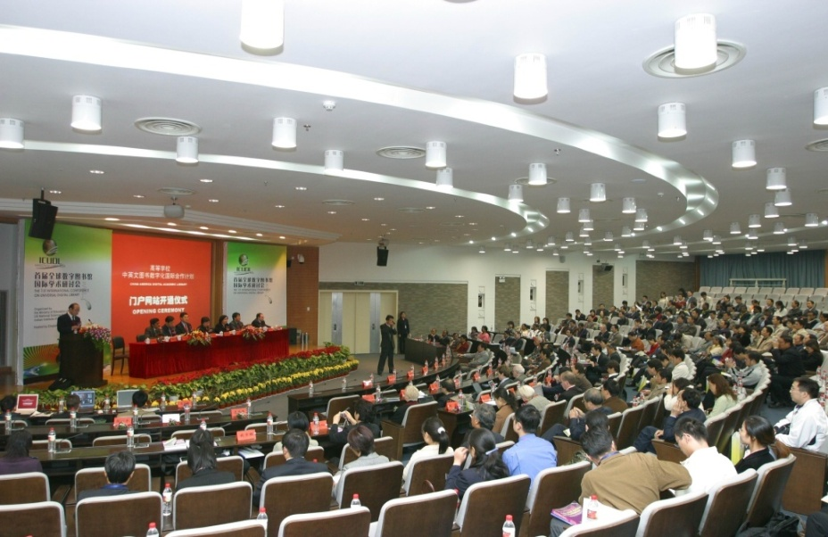
CADAL一期建设成效
国际合作与交流
  ICUDL 2005 —首届全球数字图书馆学术研讨会, 由中国教育部、美国NSF、印度科学院联合主办，浙江大学承办.
  ICUDL 2006, Bibliotheca Alexandrina, Alexandria, Egypt
  ICUDL 2007, Carnegie Mellon University, Pittsburgh, USA
  ICUDL 2008, IIT, Allahabad, India
  ICUDL 2009, Carnegie Mellon University, Pittsburgh, USA
  ICUDL 2010, 浙江大学

Slide 23
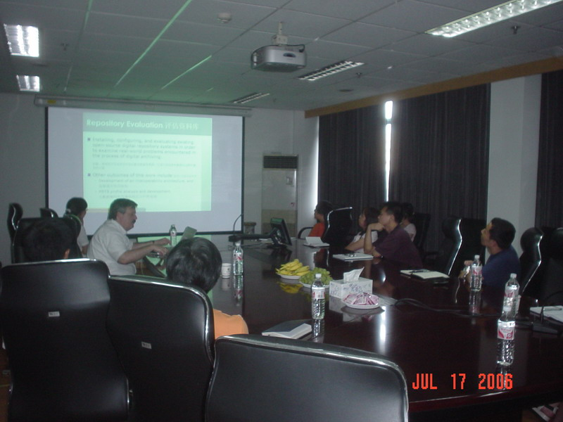
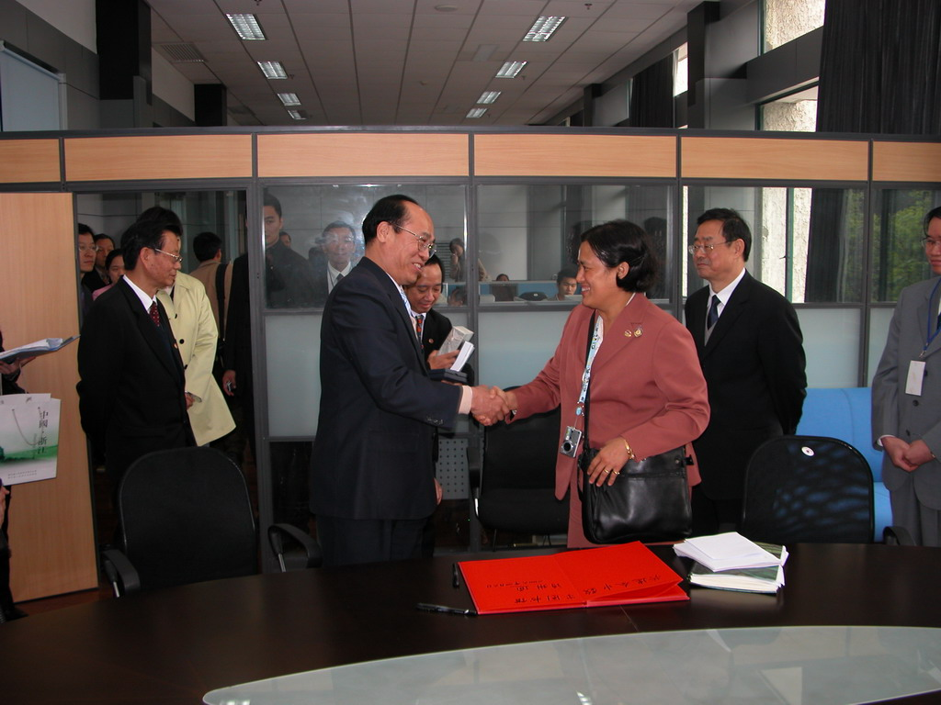

CADAL一期建设成效
继美国、印度之后，澳大利亚、埃及以及东南亚周边国家和地区纷纷表达了合作、共建的愿望，并前来交流洽谈。

Slide 24
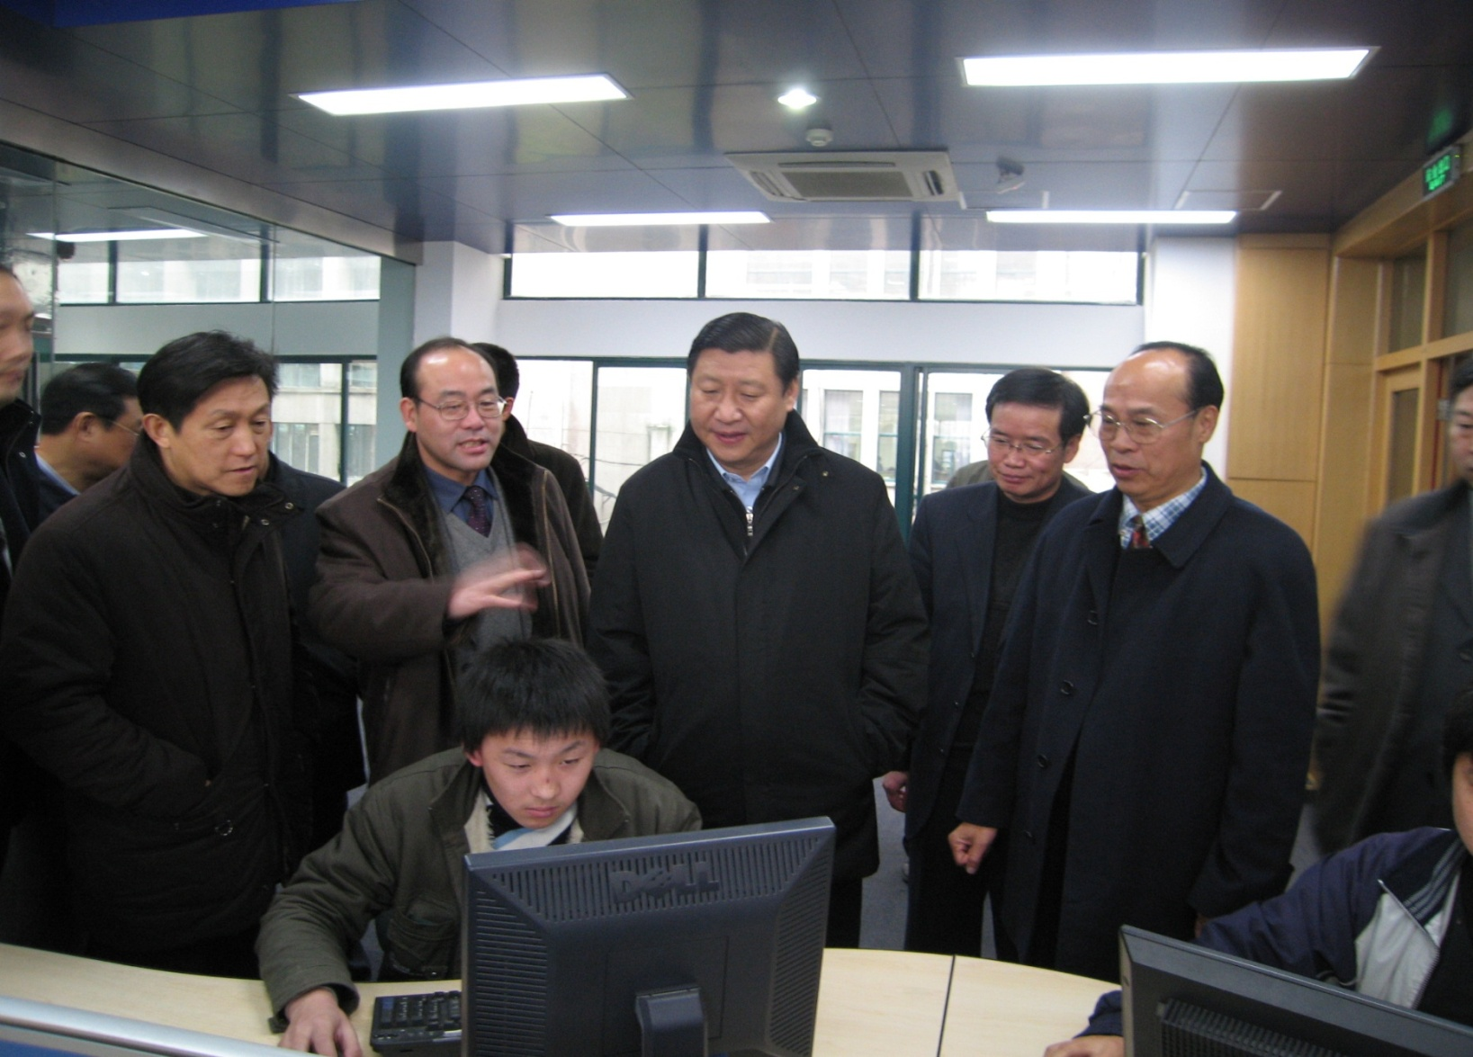
CADAL一期建设成效
领导视察 高度重视

Slide 25
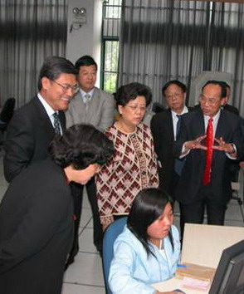
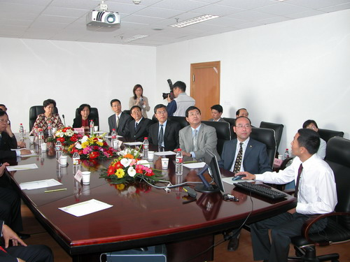
CADAL一期建设成效
领导视察 高度重视

Slide 26
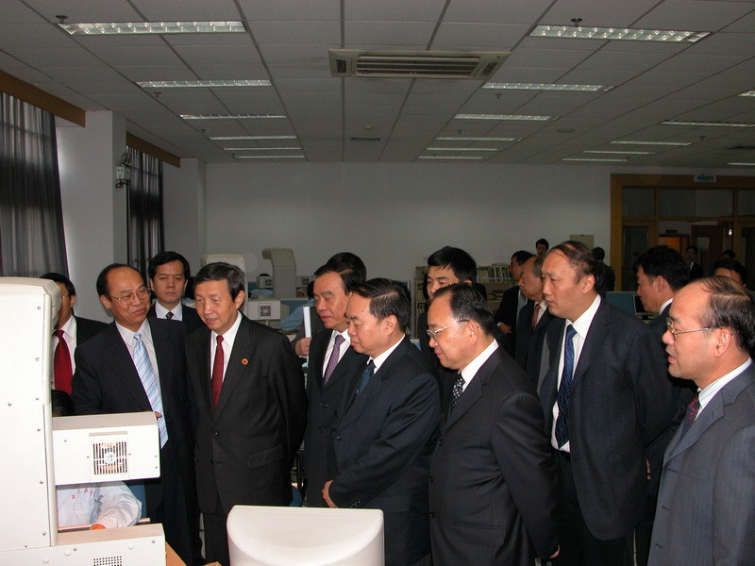
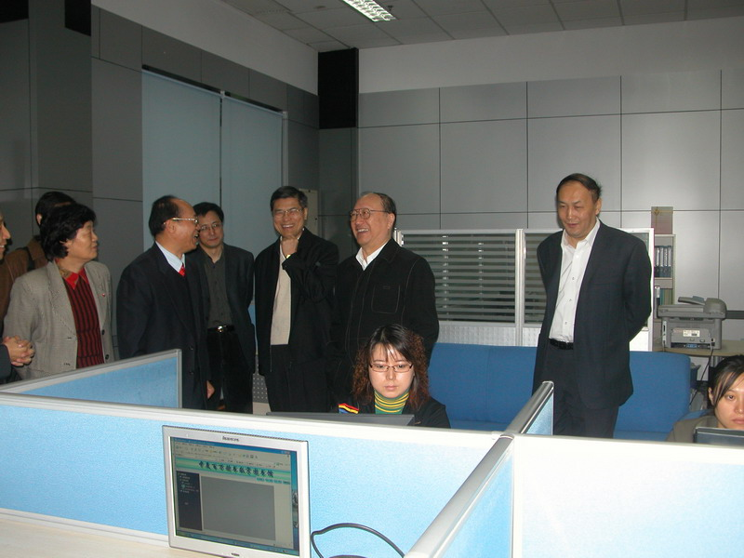


CADAL一期建设成效
领导视察 高度重视

Slide 27


CADAL一期建设成效
读者反馈踊跃
2008年
2009年
1300 多
2700 多
1200 多
1800 多

Slide 28
CADAL一期建设成效
引起众多地区学者的关注
  鄙人是俄罗斯圣彼得堡大学东方系副主任，孔子学院副院长罗季奥诺夫。自2006年秋天起，我一直使用CADAL的资源，而且对资料库内容的丰富性和服务范围的不断完善具有极为高的评价。坦率的说，能在海外阅读中国20-30年代的期刊和书籍，是非常宝贵的。…… 罗季奥诺夫 Alexey Rodionov
  我是美国加州大学伯克莱分校的学者，研究民国历史。以前我还在中国的时候用过CADAL。你们收藏了很多很有价值的资料，我非常赞成你们的计划。可是现在我回国了，不能使用CADAL。注册之后也不行。我的用户名和密码都是 “brooksje”. 请问,我应该怎么处理才能使用CADAL?多谢! Brooks Jessup Doctoral Candidate Department of History University of California, Berkeley
  我們是臺灣‧中央研究院‧中國文哲研究所‧經學文獻組，目前正在執行「民國以來經學研究計畫」，以研究民國以來的經學家的學術文獻思想為重心。而貴校所開發之「高等學校中英文圖書數字化國際合作計劃」資料庫，其中「古籍」、「民國圖書」、「民國期刊」，對我們研究民國時期的學術大有助益。希望能夠透過交流合作或收費入會的方式，獲得其中資料，達成兩岸學術交流的目的。藉由學術的交流使兩岸的情感更加緊密。靜侯回音。耑此 敬頌 文安 臺灣‧中央研究院‧中國文哲研究所‧經學文獻組 研究員 林慶彰 敬上

Slide 29
CADAL一期建设成效
国内读者反馈意见
  合作计划的组织者和书刊编辑者：高等学校中英文图书数字化国际合作计划是一个功德无量的伟业！感谢你们对学术研究资料的巨大贡献。我在这个网上图书馆找到了许多难以查阅的古籍和民国图书，至少不用耗费大量时间和金钱到外地查阅资料，交通和住宿费是一笔很大的开支。祝计划开展顺利！ 四川大学道教与宗教文化研究所 陈建明
  贵计划功德无量，我的研究需要使用大量的民国期刊和图书，目前，只有上海、北京图书馆藏书较全，“计划”真正做到了资源共享。通过贵网足不出户就可查阅到资料，否则就要到京沪奔波，费时费钱。十分感谢。
  CADAL将许多难以一见的民国以前的数学书籍集中在一起，使研究中国数学史的我大大受益，在家中可以看到许多想看，而限于精力和财力不能看到书籍，CADAL为天下的读书人办了一件好事！希望和各个大学的图书馆合作，将封存于书库中的书早和广大读书人见面！
  目前的服务项目做得不错，至少在国内居于一流中的首位。若能再适当开放一些现代图书那就是功德无量啦！
  我是南开大学的一名博士研究生,研究近代经济史,这个文库很好,希望能收集更多中国近代经济方面的图书和期刊,因为这方面的图书资料查找很困难,感谢你们 !!!

Slide 30
提 纲
国内外数字图书馆现状
CADAL一期建设成效
CADAL二期建设目标和内容
未来展望

Slide 31
CADAL二期建设目标和内容
大学数字图书馆国际合作计划
hina
cademic
C
A
igital
D
A
L
ssociative
ibrary
建 设 总 目 标
构建拥有多学科、多类型、多语种海量数字资源，由国内外图书馆、学术组织、学科专业人员广泛参与的，提供高技术水平的学术数字图书馆。

Slide 32
CADAL二期建设目标和内容
  二期目标
进一步扩大数字资源建设的范围和数量
强化数字资源服务体系建设
深化技术支撑环境建设
加强数字图书馆领域的对外合作与交流
制定和完善数字图书馆标准规范

Slide 33
CADAL二期建设目标和内容
  目标 1. 拓展资源建设
在一期十六所参建单位基础上，扩大参建高校和单位范围，组织更多的文献资源进行数字化共建共享。
  争取参建高校总数达到50至55所；
  以参建单位为中心，进一步扩大在该省（自治区、直辖市）范围内的共建共享高校及其他学术和文化机构。

Slide 34

CADAL二期建设目标和内容
  目标 1. 拓展资源建设
中文古籍
10万卷
民国文献
10万册
声像资料
5万件
图形图像
25万件
中文图书
20万册
地方文史资料
30万件
中文报纸
20万期
外文技术报告
10万篇
外文图书
20万册

Slide 35
CADAL二期建设目标和内容
  目标 1. 拓展资源建设
资源类型 | 一期资源 | 二期增加资源 | 总计
中文古籍 | 155,910册 | 100,000卷 | 255,910册
民国书刊 | 236,594册 | 100,000册 | 336,594册
中文现代图书 | 298,869册 | 200,000册 | 498,869册
外文图书 | 151,107册 | 300,000册/篇 | 451,107册/篇
中文学位论文 | 178,159篇 |  | 178,159篇
其他中文资源 | 2786册 | 300,000件地方文史资料 | 502,786册
 |  | 200,000期中文报纸
多媒体资源 |  | 300,000件 | 300,000件

Slide 36
CADAL二期建设目标和内容
  目标 2. 推广服务体系
形成管理中心领导的三级服务架构
机构库模式的资源分布服务系统
多维度知识标引体系
数字图书馆评估系统
积极寻求知识产权解决方案
读者服务协同工作平台
  资源发现服务：
    通过开放接口实现共享
  资源提供服务：
    与文献传递系统无缝连接
  参考咨询服务：
    在线离线结合的门户咨询
  非盈利性增值服务：
  OCR服务、高精度文本服务
  格式转换服务
  资源整合与定题服务
  数据收集服务
  摘要服务、翻译服务 ……

Slide 37






CADAL二期建设目标和内容
  目标 2. 推广服务体系 —— 三级服务体系
１个总服务中心与数据中心
４个二级服务中心与数据中心
３０余个三级服务中心

Slide 38

CADAL二期建设目标和内容
  目标 2. 推广服务体系 —— 扩大服务对象
1.立足高等教育
3.服务文化传播机构
4.向全世界开放
项目参建院校
教育部211院校
全国高校
高职高专
2.为西部地区建设服务
孔子学院
进入公共领域的图书实现全球共享
文献服务
人员培训
文博机构
大学数字图书馆国际合作计划

Slide 39
CADAL二期建设目标和内容
  目标 3. 强化支撑环境
  选择特色资源进行应用开发，将多媒体、知识发现、智能推理、以及存储、检索和主动服务等先进技术用于信息服务
  实现针对数字资源加工、存储、组织以及服务的全套技术支撑软件与系统

Slide 40








CADAL二期建设目标和内容
  目标 3. 强化支撑环境
PB
复 杂 服 务
1000
万
TB
10
万
简单服务
资 源
服 务
用 户

Slide 41






CADAL二期建设目标和内容
  目标 3. 强化支撑环境
资源特征：
多样性
异构性
非结构性
相关性
解决问题
多种语言翻译
多媒体统一表达方法
特征提取与识别
数据相关性挖掘

Slide 42



CADAL二期建设目标和内容
  目标 3. 强化支撑环境
资 源
PB
用 户
1000
万
服 务
复杂
服务
云 计 算
实现新的存储、管理、加工机制

Slide 43



CADAL二期建设目标和内容
个人用户
部门用户
团体用户
应 用 支 撑 层
对外合作与交流
门户及页面展示
统一标准规范
业 务 应 用 层
关键技术
沉浸式数字图书馆阅读技术
虚拟图书馆中跨媒体数据展示技术
高分辨率的图书馆数字资料阅览技术
多通道人机交互技术
用 户 层
数 据 资 源 建 设 系 统
沉浸式数字图书馆虚拟社区
桌面虚拟数字图书馆技术
数字对象统一采集平台
统一身份管理
统一身份认证
个性化服务
数字对象统一查重平台
数字对象管理平台
资源长期保存及数据迁移
数据访问开放接口及安全机制
基础软件平台
内容管理
业 务 应 用 层
流程服务
数据交换
检索服务
数 字 图 书 馆 服 务 支 撑 系 统
数据资源建设系统
数字图书馆服务支撑系统
特色服务应用系统
资 源 层
门户服务
目录服务
报表分析
消息服务
安全认证
读者个性化信息服务
资源安全与服务
服务统计与计算
多语言翻译
媒体智能搜索与推理
元 数 据
本 体 知 识 库
实 体 知 识 库
信 息 基 础 结 构 层
基于用户体验的跨媒体阅读平台
基于跨媒体资源整合的数模转换输出平台
开放获取方式资源服务的初步建立
应 用 支 撑 层
网 络 系 统
主 机 系 统
操 作 系 统
自建数字资源
外部整合资源
…… ……
关 键 技 术
基 础 软 件 平 台
特 色 服 务 应 用 系 统
中医药综合信息服务系统
中国文学编年史与地方文史信息系统
疾病资源数字化信息系统
中国书画信息系统
……….
网 络 安 全
存 储 系 统
远 程 灾 备
资 源 层
信 息 基 础 结 构 层

Slide 44









CADAL二期建设目标和内容
  目标 3. 强化支撑环境——数字图书馆体系架构
流媒体服务
集群监控
中国文学编年史平台
CADAL门户网站
中医药服务
工作流管理
图像检索服务
云计算平台

Slide 45
CADAL二期建设目标和内容
  目标 3. 强化支撑环境——数字图书馆体系架构
二期建设将突破如下关键技术：
  基于数字对象模型，解决异构资源的统一管理
  实现高性能、高可靠性的分布式文件系统，解决海量数据的存储问题
  突破结构化数据和多媒体数据管理的核心技术，支持海量数据的分布式索引技术
  实现分布式任务处理平台，解决数字图书馆中海量数据的高效处理问题

Slide 46







CADAL二期建设目标和内容
新 型 服 务
Internet Archive
澳大利亚数字图书馆计划
欧洲数字图书馆
日本国立国会图书馆
世界数字图书馆
Google Books
资源服务
……
浏览、检索、阅读
资源建设

Slide 47




















CADAL二期建设目标和内容
  目标 3. 强化支撑环境——跨媒体搜索服务
自然语言
图片
插图
声音
视频片段
“论语”
….
跨媒体搜索引擎
….
图书编目
全文
视频片段
图书
视频片段
相关图书

Slide 48
CADAL二期建设目标和内容
  目标 3. 强化支撑环境——跨媒体搜索服务
二期建设结束后，跨媒体搜索引擎将:
  支持任一种媒体形式的输入
  支持任一种媒体形式的结果
  挖掘多媒体对象语义及关系
  建立统一的跨媒体索引机制
  应用于知识搜索、教育培训

Slide 49











CADAL二期建设目标和内容
  目标 3. 强化支撑环境——主动信息服务
《2008全国国民阅读与购买倾向抽样调查报告》：
61.2%认为阅读少,47.5%认为工作太忙没时间读书
主动推送
主动信息服务引擎
图书
用户模型
推荐引擎
偏好信息
综述要求
章节
读者
阅读行为
1. 帮助读者发现偏爱的内容
定题
综述
2. 发挥小众数字资源的效益

Slide 50
CADAL二期建设目标和内容
  目标 3. 强化支撑环境——主动信息服务
二期建设结束后,将提供:
  个人图书馆:
    个人首页、图书评注应用、好友页面、社交功能
  分布式推荐引擎
    推送图书资源、考虑社交上下文、面向移动环境
  个性化信息代理
    学术资源采集与组织、支持定题的内容整理聚合

Slide 51







CADAL二期建设目标和内容
  目标 3. 强化支撑环境——数据挖掘与知识管理
应用平台
内容专题
知识搜索
个性化应用
小说创作
综述生成
……
SKOS/NKOS
数据挖掘
分类
聚类
序列挖掘
本体/语义网
专题生成
自动标注
关联学习
叙词表/主题图
分类法/标题表
多媒体分析处理
词汇/字典
文本特征提取
图像特征提取
视频特征提取
……
文本单元分割
图像单元分割
视频单元分割
知识组织系统构建

Slide 52





CADAL二期建设目标和内容
  目标 3. 强化支撑环境——新型阅读模式
视频
图像
文本
音频
…
…
数据挖掘
知识组织
……
图书
图像
视频
音频

Slide 53







CADAL二期建设目标和内容
  目标 3. 强化支撑环境——新型阅读模式
浏览器
沉浸感软件阅读环境
手持式数字设备
大幅显示设备
交互展示墙

Slide 54
CADAL二期建设目标和内容
  目标 3. 强化支撑环境——新型阅读模式
关键技术：
  跨媒体数据展示技术
    突破传统的“文字＋二维图像”的展示模式，将传统文本、图像、视频、音频数据融入到虚拟现实环境中进行展示
  虚拟场景展示技术
    虚拟现实构建过程需要进行大量的计算，并实时地渲染成对用户输出的虚拟场景。
    虚拟场景通过显示屏、投影等展示媒介对用户输出，涉及到多显示器输出、场景拼接等技术。
  新型人机交互方式
    多点触摸交互技术: 多点触摸技术提供给用户新型的人机交互方式。
    人体姿态与运动捕获: 对用户的位置、运动等信息进行捕获和预测，给用户带来“沉浸”在虚拟环境中的良好体验。

Slide 55






















CADAL二期建设目标和内容
  目标 3. 强化支撑环境——书法资源知识服务
颜体
柳体
特定风格书法字生成
特定风格书法字渲染
  知
  识
  库
  柳体、颜体、
  欧体……
  书法字库
  部件库
  笔画库
风格模型
  CADAL资源

Slide 56










CADAL二期建设目标和内容
  目标 3. 强化支撑环境——书法资源知识服务
二期建设结束后，将提供：
  基于形状的书法字检索
  书法字书写过程可视化
  特定风格的书法字生成
  特定风格的书法字渲染

Slide 57














CADAL二期建设目标和内容
  目标 3. 强化支撑环境——文学编年史平台
中国文学史数字化应用平台
...
...
教师
学生
跨媒体搜索引擎
作家籍贯图
年表……
作家行踪图
作家交往图
古地图开发平台
WEB
内容制作平台
专家
C
A
D
A
L
历史地图集
诗经
楚辞
汉赋
唐诗
宋词
元曲
明清小说

Slide 58
CADAL二期建设目标和内容
  目标 3. 强化支撑环境——文学编年史平台
系统功能
  建立综合“文学”、“历史”、“地理”信息的中国文学编年史信息系统，为研究中国文学史提供一个基础数据平台和研究创作平台。
  基本功能：作家生平展示(年谱、行踪)；作品浏览；信息统计。
  专题信息的自动汇编(如地方志)。
  高级功能：数据挖掘（如作家交往、社会关系，作品背景分析等）。
  跨媒体的交叉关联：文章意境与音乐、绘画关联。

Slide 59





CADAL二期建设目标和内容
  目标 3. 强化支撑环境——文学编年史平台
地图制作平台
综合统计图
信息制作平台
CADAL文学编年史频道
赤壁之战曹军行军图
曹操人物关系图
地理示意图

Slide 60

















CADAL二期建设目标和内容
  目标 3. 强化支撑环境——中医药知识服务
相关查询
产地分析
相关推荐
方剂对比
语义理解
自然语言理解
  知
  识
  库
加工
成分
配方
适用病症
治疗方案
辩证
……
……
采集
配置
……
中药
方剂
病症
特征提取
信息抽取
CADAL 资源
图像
视频
古籍
民国图书
现代图书

Slide 61
CADAL二期建设目标和内容
  目标 3. 强化支撑环境——中医药知识服务
系统功能
  建立综合“中草药”、“方剂”、“病症”为主的中医药信息系统，为研究和学习中草药知识提供技术平台。
  基本功能：医药、方剂、病症的基本信息查询阅览和综合信息查询。
  高级功能：数据挖掘（如方剂组成成份、医药关系，方剂对比分析等）。
  多媒体信息展示：中医药图谱、视频。

Slide 62


CADAL二期建设目标和内容
  目标 3. 强化支撑环境——中医药知识服务
相关查询
方剂对比

Slide 63
CADAL二期建设目标和内容
  目标 4. 扩大对外合作
    组织流失海外的汉籍资源，交换引进20万册海外数字资源；引导制定相关国际技术标准和规范；
    结合特色资源建设，向海外提供有偿资源服务；
    推动地方政府、文博机构、学术团体数字图书馆建设，以资源服务和技术服务为基础，调动特色资源建设，丰富CADAL资源；
    积极参与、推动国际数字图书馆合作与交流，通过各种形式宣传CADAL资源与服务，提升项目的国内外形象与影响力；

Slide 64

CADAL二期建设目标和内容
  目标 4. 扩大对外合作——二期对外合作单位
  国家图书馆
  上海图书馆
  文化部文化共享工程
  中央党校数字图书馆
  国防数字图书馆
  香港大学、香港中文大学等港澳学术机构
  印度科学院
  泰国朱拉隆宫大学
  埃及亚历山大图书馆
  美国卡内基·梅隆（CMU）大学
  伊利诺斯大学香槟分校（UIUC）
  哈佛大学燕京图书馆
  新西兰奥克兰大学图书馆
  全球数字图书馆计 划（UDL）
  Internet Archive，IA
  IBM、HP ……
  与印度、埃及达成合作意向
  与UIUC签订合作备忘录
  与Internet Archive、Open Content Alliance (OCA)、Oxford University Press(OUP)等签署合作草案

Slide 65
CADAL二期建设目标和内容
  目标 5. 标准规范建设
  制定数字对象、资源集合、信息组织、知识组织以及辅助框架等5大框架下16个标准规范集
    邀请国内外专家领衔制定与推广项目标准规范。
    标准的制定要尽可能地借鉴国内外现有标准。
    标准的制定要紧密结合CADAL项目的实践。

Slide 66

CADAL二期建设目标和内容
2009年1月21日，教育部批复我校成立“数字图书馆教育部工程研究中心”，在2年的建设期内，要形成具有国际先进水平、国内领先的数字图书馆创新平台，成为中国数字图书馆理论研究与技术创新的重要基地。
数字图书馆教育部工程研究中心
数字资源建设
支撑环境建设
对外交流合作
服务体系建设
标准规范建设

Slide 67
提 纲
国内外数字图书馆现状
CADAL一期建设成效
CADAL二期建设目标和内容
未来展望

Slide 68
未 来 展 望
资源建设确保世界最大公益性数字图书馆，形成中华文化在互联网上的优势
技术研发和应用达到世界领先水平，迈向更高的台阶
分层次服务，充分发挥项目的社会效益
对外合作与交流提高我国数字图书馆在国际上的影响力，促进我国数字图书馆建设的全面提升和有效共享
积极参与国际标准的制定，争取在国际标准制定中的话语权

Slide 69
谢 谢!

